Slide 1
Predavanje br. 9
Osnovni pojmovi nauke o sklopu
Osnovne postavke nauke o sklopu ili STRUKTUROLOGIJE početkom XX veka primenili na strukturnu geologiju W. Schmidt i B. Sander.
Definicija: Sklop je tvorevina sastavljena od jedinki koje se mogu razlikovati, a koje su među sobom povezane morfološkim, prostornim, funkcionalnim i genetskim vezama. Termin se koristi i kao osobina tvorevina, kada definiše ukupnost veza svih elemenata sklopa.

Slide 2
Predavanje br. 9
Osnovni pojmovi nauke o sklopu
Sklopa nije ograničen samo na materijalne tvorevine niti je ograničen po veličini, ali je ograničen na ono što se može tipizirati.
Takvi tipizabilni sklopovi su u geologiji nabori, linearni i planarni elementi sklopa, magmatska tela ritmička smena slojeva, pukotinski sistemi i čitav niz drugih strukturnih elemenata.

Slide 3
Predavanje br. 9
Osnovni pojmovi nauke o sklopu
Sklop se sastoji od osnovnih jedinki ili elemenata sklopa ili formnih elemenata.
Sklop se može definisati :
po pravcu formnih elemenata, odnosno orijentaciji vektora formnih elemenata
po rasporedu formnih elemenata definisanih osobina unutar posmatranog područja.
Primer: Granit sastavljen od zrna kvarca, feldspata i liskuna ...... ili orijentacija optičkih osa zrna kvarca...

Slide 4
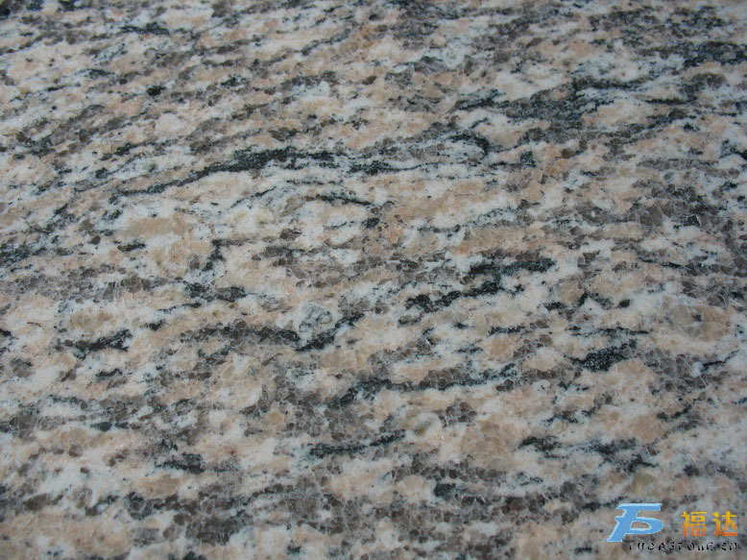
Predavanje br. 9
Osnovni pojmovi nauke o sklopu
Primer:
Granit sastavljen od zrna kvarca, feldspata i liskuna ...... ili orijentacija optičkih osa zrna kvarca...

Slide 5
Predavanje br. 9
Osnovni pojmovi nauke o sklopu
Osobine sklopa su GENITET I TROPIJA
GENITET- za jedno područje kažemo da je homogeno u odnosu na def. osobinu, ako se sastoji od većeg broja manjih područja koja među sobom mogu menjati mesta, a da pri tome nedođe do promene sklopa po određenoj osobini.
Primer: mineralni sastav, veličini zrna, orijentacija opričkih osa, orijentacija osa nabora itd.

Slide 6
Predavanje br. 9
Osnovni pojmovi nauke o sklopu
Osobine sklopa su GENITET I TROPIJA
TROPIJA
sklop je statistički izotropan kada u odnosu na položaje vektora definisanih osobina nikakvi pravci niti ravni nisu povlašćeni.
Primer:orijentacija dužih osa valutaka, vektori provodljivosti toplote, orijentacija dužih osa kvarca itd.

Slide 7
Predavanje br. 9
Osnovni pojmovi nauke o sklopu
GENITET I TROPIJA
Homogen i anizotropan sklop granita

Slide 8
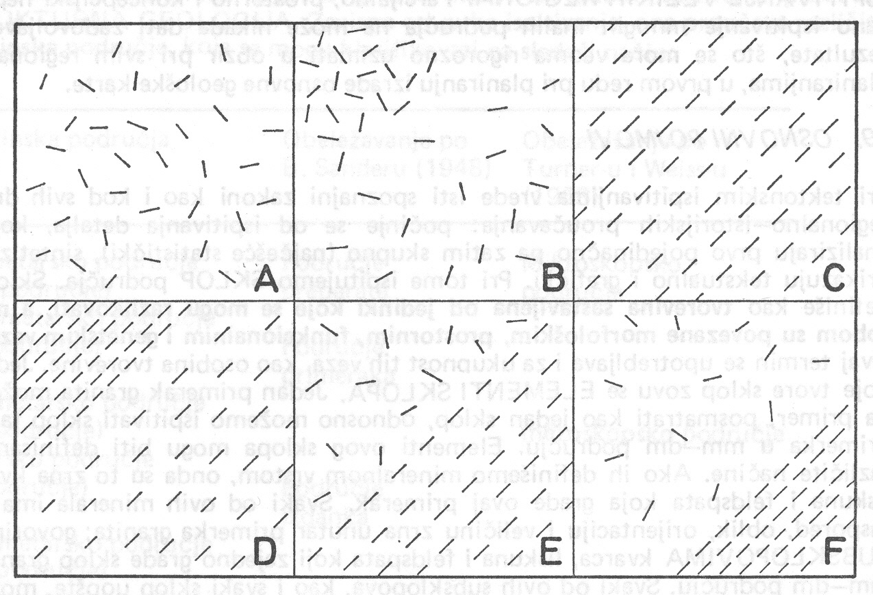
Predavanje br. 9
Osnovni pojmovi nauke o sklopu
GENITET I TROPIJA

Slide 9
Predavanje br. 9
Osnovni pojmovi nauke o sklopu
Homogeni i izotropni sklopovi ne pokazuju nikakvu pravilnost rasporeda niti orijentacije elemenata sklopa i takvi sklopovi su NEUREĐENI
Uređeni sklopovi su u prirodi mnogo češći.
deponovanjem ili sedimentacijom čestica, mineralnih zrna koje može biti mehaničko, hemijsko ili biogeno. Takav sklop nazivamo DEPOZICIONI SKLOP.
očvršćavanjem fluidnih, magmatskih materijala, kada nastaje FLUIDNI SKLOP.
mehaničkim oblikovanjem prethodno čvrstih sklopova, kada nastaju TEKTONSKI SKLOPOVI. Stene koje nastaju ovakvim preoblikovanjem se nazivaju TEKTONITI.

Slide 10
Predavanje br. 9
Osnovni pojmovi nauke o sklopu
SIMETRIJA SKLOPA
SFERNA SIMETRIJA
AKSIJALNA SIMETRIJA
ROMBIČNA SIMETRIJA
MONOKLINIČNA SIMETRIJA
TRIKLINIČNA SIMETRIJA

Slide 11
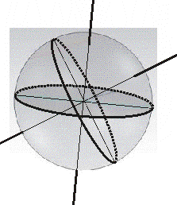
Predavanje br. 9
Osnovni pojmovi nauke o sklopu
SIMETRIJA SKLOPA
SFERNA SIMETRIJA - beskonačno mnogo osa i ravni simetrije.

Slide 12
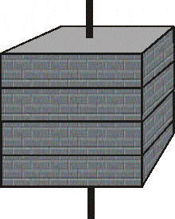
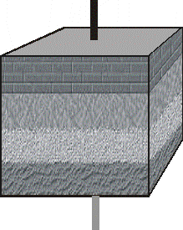
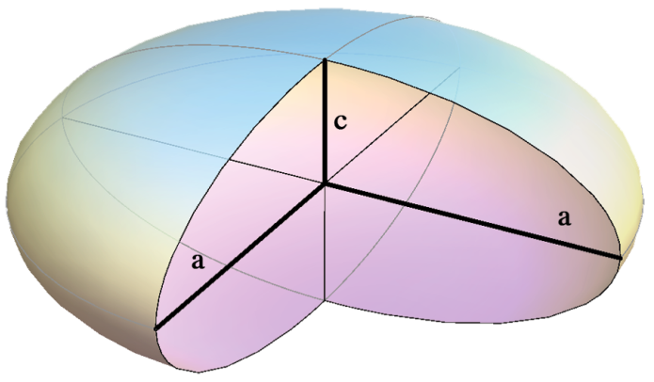
Predavanje br. 9
Osnovni pojmovi nauke o sklopu
SIMETRIJA SKLOPA
AKSIJALNA SIMETRIJA- jedna osa beskonačnog reda, jedna ravan simetrije II reda upravna na osu i beskonačno mnogo ravni simetrije paralelnih sa osom beskonačnog reda.
NEPOLARNA kada se oba kraja ose ne razlikuju po svojim osobinama (simetrija rotacionog elipsoida)i
POLARNA kada se krajevi osa razlikuju.
NEPOLARNA AKSIJALNA SIMETRIJA
POLARNA AKSIJALNA SIMETRIJA

Slide 13
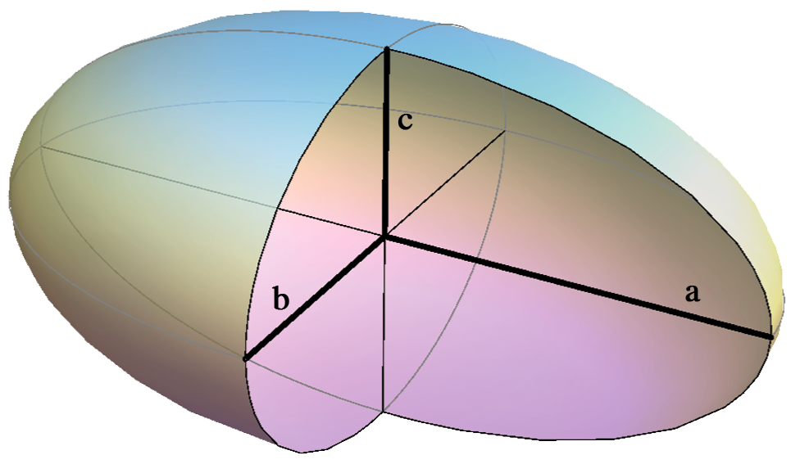
Predavanje br. 9
Osnovni pojmovi nauke o sklopu
SIMETRIJA SKLOPA
ROMBIČNA SIMETRIJA - ima tri ose II reda i tri ravni simetrije upravne na njih. Simetrija nerotacionog troosnog elipsoida.

Slide 14
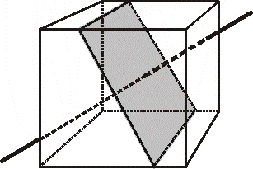
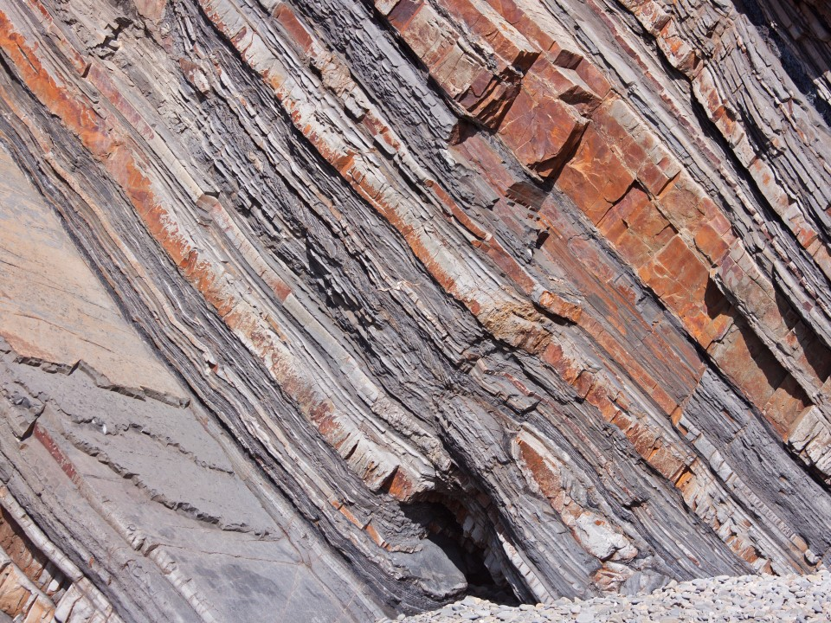
Predavanje br. 9
Osnovni pojmovi nauke o sklopu
SIMETRIJA SKLOPA
MONOKLINIČNA SIMETRIJA - ima jednu osu simetrije II reda i jednu ravan upravnu na nju.

Slide 15
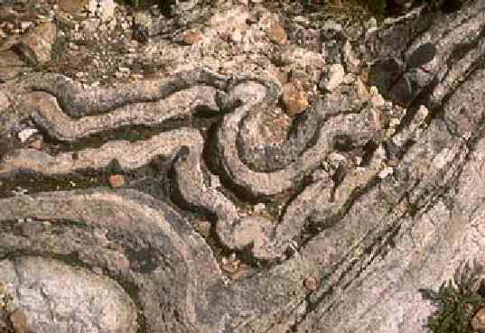
Predavanje br. 9
Osnovni pojmovi nauke o sklopu
SIMETRIJA SKLOPA
TRIKLINIČNA SIMETRIJA - sklop nema ni osa ni ravni simetrije.

